Slide 1
زرشك
Berberis Vulgaris L.
رتبه
دركشور
اول
توليد
15000
تن
درصد از توليد كشور
98%

Slide 2
عناب
Ziziphus Vulgaris L.
رتبه در كشور
اول
توليد
4188
تن
درصد از توليد كشور
98%

Slide 3
زعفران
Crocus sativus
رتبه در کشور
دوم كمي
اول كيفي
توليد
46
تن
درصد ازتولید کشور
15%

Slide 4
پنبه
Gossypium hirsutum
رتبه در كشور
سومكمي
وكيفي
توليد
22230
تن
درصد از توليد كشور
17%

Slide 5
انار
Punica granatum
رتبه در كشور
ششم
و
كيفي ترين انار كشور
توليد
(عمدتا رقم شيشه كپ)
29917
تن

Slide 6
گل نركس
Narcissus Daffodil
رتبه در كشور
پنجم
توليد
11/65ميليون شاخه در سال

Slide 7
گياهان دارويي
Medicinal Plants
وجود 800 گونه گياهان دارويي با كيفيت

Slide 8
شتر
Camelus dromedarius
رتبه
دركشور
دوم
توليد
29411 نفر

Slide 9
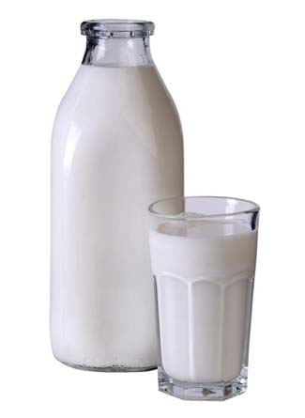
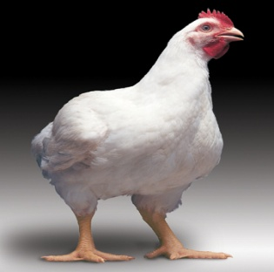
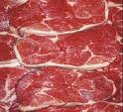
قطب توليد شرق كشور
شير خام
108190
تن
گوشت مرغ
49296
تن
تخم مرغ
12977
تن
گوشت قرمز
15600
تن

Slide 10
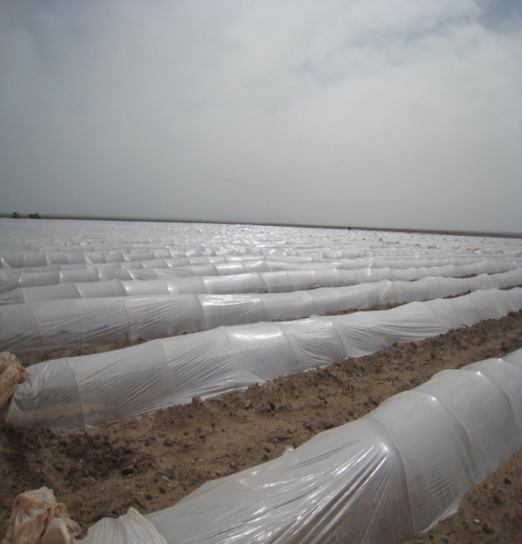
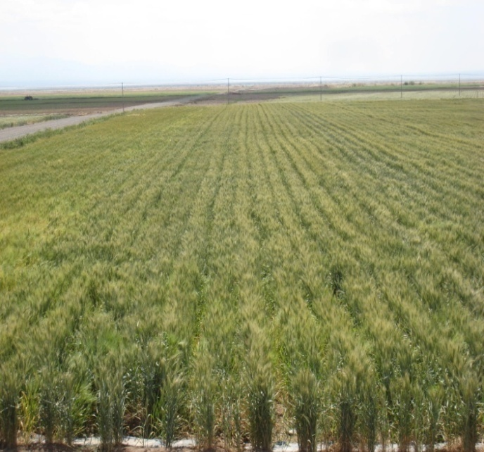
7 شركت هاي سهامي زراعي(رتبه اول كشور)
تعداد سهامداران
2675نفر
منابع آبي
118منبع
دبي استحصالي
3010 ليتر در ثانيه
اراضي زير كشت
13647
هكتار
كل توليدات
57450
تن

